Slide 1
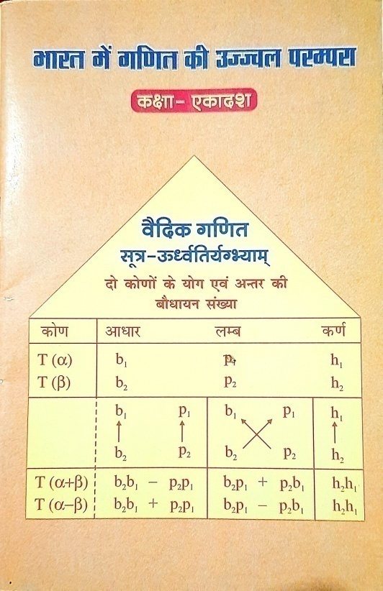
चक्र 3
प्राचीन भारतीय गणित की एक झलक

Slide 2
आधुनिक वैज्ञानिको के अनुसार भौतिक जगत मे सबसे छोटी इकाई क्या है ?
चक्र 3
00:30
00:29
00:28
00:27
00:26
00:25
00:24
00:23
00:22
00:21
00:20
00:19
00:18
00:17
00:16
00:15
00:14
00:13
00:12
00:11
00:10
00:09
00:08
00:07
00:06
00:05
00:04
00:03
00:02
00:01
00:00
प्रश्न 1
ऊत्तर – परमाणु

Slide 3
मेरु प्रस्तार का सबसे पहला वर्णन किसके छंद शास्त्र मे प्राप्त होता है ?
चक्र 3
00:30
00:29
00:28
00:27
00:26
00:25
00:24
00:23
00:22
00:21
00:20
00:19
00:18
00:17
00:16
00:15
00:14
00:13
00:12
00:11
00:10
00:09
00:08
00:07
00:06
00:05
00:04
00:03
00:02
00:01
00:00
प्रश्न 2
ऊत्तर – पिंगल

Slide 4
पंचाग का तीसरे अंग का क्या नाम है ?
चक्र 3
00:30
00:29
00:28
00:27
00:26
00:25
00:24
00:23
00:22
00:21
00:20
00:19
00:18
00:17
00:16
00:15
00:14
00:13
00:12
00:11
00:10
00:09
00:08
00:07
00:06
00:05
00:04
00:03
00:02
00:01
00:00
प्रश्न 3
ऊत्तर – नक्षत्र

Slide 5
मृतसंजीवनी नामक ग्रन्थ की रचना किस गणितज्ञ ने की ?
चक्र 3
00:30
00:29
00:28
00:27
00:26
00:25
00:24
00:23
00:22
00:21
00:20
00:19
00:18
00:17
00:16
00:15
00:14
00:13
00:12
00:11
00:10
00:09
00:08
00:07
00:06
00:05
00:04
00:03
00:02
00:01
00:00
प्रश्न 4
ऊत्तर – हलायुध

Slide 6
एक तिथी मे कितने करण होते है ?
चक्र 3
00:30
00:29
00:28
00:27
00:26
00:25
00:24
00:23
00:22
00:21
00:20
00:19
00:18
00:17
00:16
00:15
00:14
00:13
00:12
00:11
00:10
00:09
00:08
00:07
00:06
00:05
00:04
00:03
00:02
00:01
00:00
प्रश्न 5
ऊत्तर – दो (2)

Slide 7
श्रावण के बाद आने वोले हिंदी मास के नाम बताओ ?
चक्र 3
00:30
00:29
00:28
00:27
00:26
00:25
00:24
00:23
00:22
00:21
00:20
00:19
00:18
00:17
00:16
00:15
00:14
00:13
00:12
00:11
00:10
00:09
00:08
00:07
00:06
00:05
00:04
00:03
00:02
00:01
00:00
प्रश्न 6
ऊत्तर – भाद्रपद

Slide 8
राष्ट्रीय पंचाग के अनुसार धार्मिक कार्य किस तिथी के अनुसार होते है ?
चक्र 3
00:30
00:29
00:28
00:27
00:26
00:25
00:24
00:23
00:22
00:21
00:20
00:19
00:18
00:17
00:16
00:15
00:14
00:13
00:12
00:11
00:10
00:09
00:08
00:07
00:06
00:05
00:04
00:03
00:02
00:01
00:00
प्रश्न 7
ऊत्तर – चन्द्र तिथी

Slide 9
नक्षत्र के कितने चरण होते है ?
चक्र 3
00:30
00:29
00:28
00:27
00:26
00:25
00:24
00:23
00:22
00:21
00:20
00:19
00:18
00:17
00:16
00:15
00:14
00:13
00:12
00:11
00:10
00:09
00:08
00:07
00:06
00:05
00:04
00:03
00:02
00:01
00:00
प्रश्न 8
ऊत्तर – चार (4)

Slide 10
कितने चरणों कि एक राशि होती है ?
चक्र 3
00:30
00:29
00:28
00:27
00:26
00:25
00:24
00:23
00:22
00:21
00:20
00:19
00:18
00:17
00:16
00:15
00:14
00:13
00:12
00:11
00:10
00:09
00:08
00:07
00:06
00:05
00:04
00:03
00:02
00:01
00:00
प्रश्न 9
ऊत्तर – नौ (9)

Slide 11
अधिक वर्ष कितने दिनों का होता है ?
चक्र 3
00:30
00:29
00:28
00:27
00:26
00:25
00:24
00:23
00:22
00:21
00:20
00:19
00:18
00:17
00:16
00:15
00:14
00:13
00:12
00:11
00:10
00:09
00:08
00:07
00:06
00:05
00:04
00:03
00:02
00:01
00:00
प्रश्न 10
ऊत्तर – 366 दिन

